Slide 1
DIGIGEN Weiterbildungsprogramm
Einführung

Slide 2
Digitalisierung und digitale Transformation
„New Work“
Bemühungen um Gleichstellung
Heraus-forderungen
der Umwelt

Slide 3
V
U
K
A
Volatilität
Ungewissheit
Komplexität
Ambiguität
Heraus-forderungen
der Umwelt
(Barber, 1992)

Slide 4
Digitalisierung
Die Digitalisierung kann als die Einführung neuer Lösungen auf der Grundlage von Informations- und Kommunikationstechnologien (IKT) verstanden werden.
(Herberger et al. 2023; Herberger et al. 2021)

Slide 5
Digitale Transformation
Die digitale Transformation ist die Umsetzung der, durch die Digitalisierung ausgelösten und damit einhergehenden, Veränderungen und Risiken gegenüber der Ausgangssituation, die letztlich auch über die Umsetzungsfrage hinaus die Konsequenzen für alle Beteiligten bestimmen.
(Herberger et al., 2023; Herberger et al., 2021)

Slide 6
Verhältnis von Digitalisierung zu digitaler Transformation
Herberger et al. (2023); Herberger et al. (2021)
Veränderungen in den wirtschaftlichen Dimensionen
Digitalisierung
Veränderungen in den gesellschaftlichen Dimensionen
Änderungen in ... Dimensionen
Digitale Transformation

Slide 7
Digitalisierung/digitale Transformation und deren Auswirkungen auf Frauen in Führungspositionen
Insbesondere Frauen mit hohem Einkommen könnten von KI-Werkzeugen negativ betroffen sein. (Gmyrek et al. 2023)
Der Gender-Digital-Gap beschreibt (benachteiligende) Geschlechterunterschiede im Zugang zu digitalen Techno-logien und deren Verwendung als Machtressourcen. (Lott 2023)

Slide 8
New Work
New Work bezeichnet eine Form der Arbeit, die sich durch selbstbestimmtes Handeln, Zeitsouveränität und ein hohes Maß an subjektivem Wohlbefinden auszeichnet.
Sie entsteht durch Interventionen auf pädagogisch-psychologischer, organisatorischer, technologischer
und politischer Ebene. (Berend et al. 2020a)
Berend
und Brohm-Badry 2020), S. 4

Slide 9
New Work Elemente
Berend et al. (2020b)
Räumliche und zeitliche Flexibilisierung der Arbeit
Agile und projektbasierte Organisationsformen
New Work
Wertorientierte und
sinnstiftende Arbeit
Enthierarchisierung, partizipative Entscheidungs-mechanismen und Formen der Selbstorganisation
Berend
und Brohm-Badry 2020), S. 4

Slide 10
Gleichstellungbemühungen
Herberger et al. (2023)
Viele nationale und internationale Gesetzesinitiativen für eine bessere Beteiligung von Frauen am Arbeitsleben (z.B. Geschlechterquoten)
Wenige Initiativen, die sich an Frauen richten, die bereits in Führungspositionen sind und z.B. mit New Work und Digitalisierung zu kämpfen haben

Slide 11
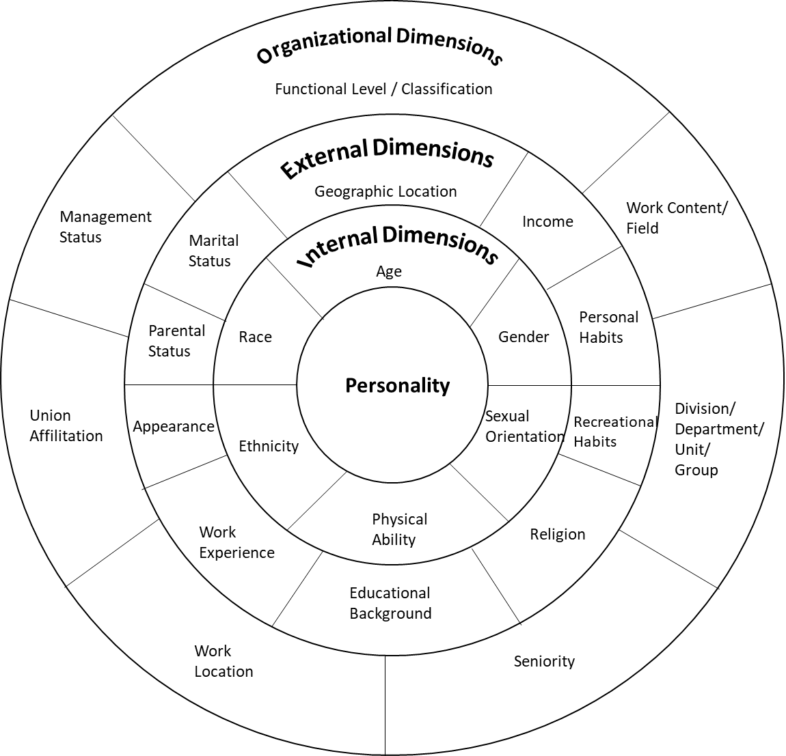
Vielfalt ist ein komplexer Begriff und Geschlecht ist nur ein Aspekt
Gardenswartz et al. (2003)
Stärkung von Frauen in Führungspositionen, ohne dass Männer in ihren Karrierechancen geschwächt werden
offensichtliche Nachteile ausgleichen
Vielfalt ist mehr als Gleichheit und die einzelnen Aspekte interagieren miteinander

Slide 12
ZIEL-GRUPPEN

Slide 13
Zielgruppen
Indirekte Zielgruppe
„Frauen in Führungspositionen“
Direkte Zielgruppe
„Berufsberater*innen und HR-Praktiker*innen“

Slide 14
Bedürfnisse von Frauen in Führungspositionen
Indirekte Zielgruppe
Herberger et al. (2023)
Was verändert sich durch die Digitalisierung und die digitale Transformation?
Verkomplizierung / Anpassungsschwierigkeiten
Erhöhte Komplexität / mehr Techniken / digitale Tools
Einfacher, schneller, mehr Informationen

Slide 15
Indirekte Zielgruppe
Bedürfnisse von Frauen in Führungspositionen
Herberger et al. (2023)
Welche Fähigkeiten sind heute und in Zukunft für ein erfolgreiches Arbeitsleben erforderlich?
Digitale Affinität / Offenheit & Bereitschaft
Sicherer Umgang / Routine im Umgang mit digitalen Technologien
Digitale Koordination und Kommunikation

Slide 16
Bedürfnisse von Frauen in Führungspositionen
Indirekte Zielgruppe
Herberger et al. (2023)
Wie würden Sie diese Fähigkeiten und Kompetenzen am liebsten erlernen?
Eine Mischung aus Einzel- und Gruppentraining
Digitales Training für digitale Tools
Leaning by doing (Lernen durch Ausprobieren)

Slide 17
Bedürfnisse von HR-Praktiker*innen und Berufsberater*innen
Direkte Zielgruppe
Herberger et al. (2023)
Welche Rechtsnormen und Initiativen sind Ihnen bekannt, um Frauen in Führungspositionen zu fördern?
Rechtsnormen in Bezug auf die Gleichstellung von Frauen und Männern / Quoten
Keine bekannt

Slide 18
Bedürfnisse von HR-Praktiker*innen und Berufsberater*innen
Direkte Zielgruppe
Herberger et al. (2023)
Kennen Sie spezifische Beratungsansätze für Frauen in Führungspositionen?
Nicht-spezifische allgemeine Programme
Coaching / Mentoring-Programme im Allgemeinen
Karrierenetzwerke

Slide 19
Bedürfnisse von HR-Praktiker*innen und Berufsberater*innen
Direkte Zielgruppe
Herberger et al. (2023)
Welche Aspekte sind aus Ihrer Sicht für Ihren persönlichen Beratungsansatz wichtig?
persönliches Umfeld
positive Einstellung schaffen
Bewusstsein für die Komplexität des Themas schaffen

Slide 20
UNSER ANSATZ

Slide 21
Schnittmenge der Themen
New Work
(Fokus auf Führung)
Digitalisierung & Digitale Transformation
Bemühungen um Gleichstellung

Slide 22
Schnittpunkte:
Digitale Führung
Stärkung der Rolle der Frau (ohne andere zu benachteiligen)
Beratungsansatz
Komponenten des DIGIGEN-Ansatzes

Slide 23
Inhalte des Programms
2
4
Reflexion
Einführung
Digitale Organisation
Organisationaler Kontext
1
3
5
Digitale Führung
Weibliches Empowerment
Professionelle Beratung
DIGITALE FÜHRUNG
WEIBLICHE FÜHRUNG
BERATUNGS-
ANASATZ

Slide 24
Ziele des Programms
Die Befähigung weiblicher Führungskräfte, Herausforderungen eines modernen (digitalisierten) Arbeitsumfelds zu bewältigen, ohne andere Geschlechter zu diskriminieren.
einen Ansatz zur Verringerung der negativen Auswirkungen der VUKA-Welt für Frauen.

Slide 26
Quellen
Barber, H. (1992). Developing Strategic Leadership: The US Army War College Experience. Journal of Management Development, 11(6), S. 4-12. https://doi.org/10.1108/02621719210018208.
Berend, B., Brohm-Badry, M. (2020a). Positive Psychologie und New Work. In M. Brohm-Badry, C. Peifer, J. M. Greve, B. Berend (Hrsg.): Zusammen wachsen. Förderung der positiv-psychologischen Entwicklung von Individuum, Organisation und Gesellschaft. Lengerich, S. 100–110.
Berend, B., Brohm-Badry, M. (2020b). New Work: Souveränität im postdigitalen Zeitalter – Zeitenwende für Unternehmer, Personalverantwortliche, Coaches und Angestellte. Wiesbaden.
Gardenswartz, L., Rowe, A. (2003). Diverse Teams at Work - Capitalizing on the Power of Diversity. 2. Auflage, Alexandria.
Gmyrek, P., Berg, J., Bescond, D. (2023). Generative AI and Jobs: A global analysis of potential effects on job quantity and quality. ILO Working Paper 96 (Geneva, ILO). https://doi.org/10.54394/FHEM8239.
Herberger, T., Dötsch, J. (2021). The Means Justifies the End? Digitalization and Sustainability as a Social Challenge. A Plea for an Integrative View. In Herberger, T.; Dötsch, J. (Hrsg.): Digitalization, Digital Transformation, and Sustainability in the Global Economy. Cham, S. 1–8.
Herberger, T., Ertelt, B.-J., Scharpf, M., Reuter, A., Somogyi, S., Cserkúti, Á., Broersen, W., Etter Martin, S. (2023). Women, Leadership & Digitalization – Reports on Surveys in Germany, Hungary, and the Netherlands. ERASMUS+ DIGIGEN Project Ref. No. 2021-1-DE02-KA220-VET-000025335.
Lott, Y. (2023). Der Gender Digital Gap in Transformation? Verwendung digitaler Technologien und Einschätzung der Berufschancen in einem digitalisierten Arbeitsmarkt. WSI-Report, Nr. 81.

